Slide 1
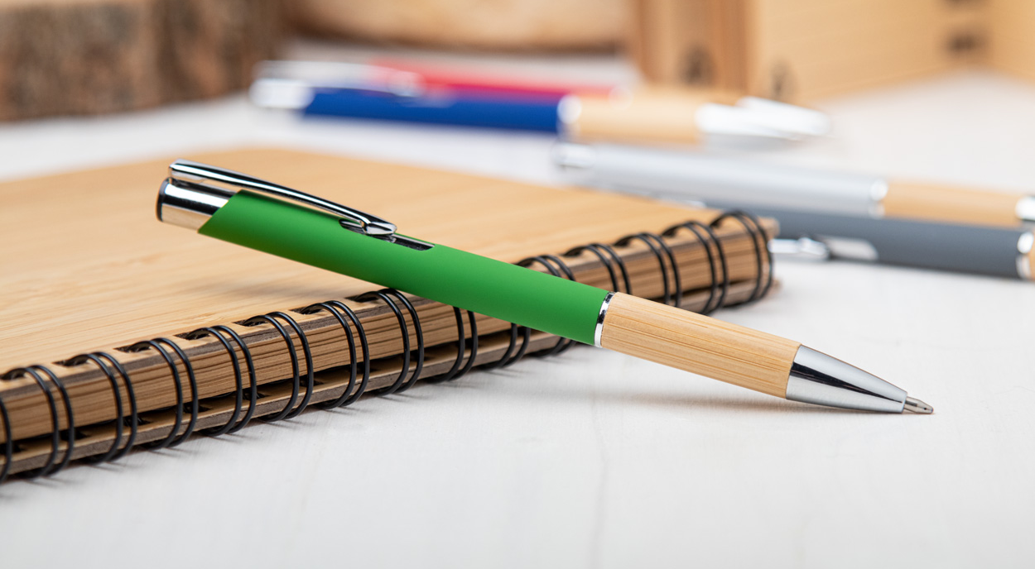
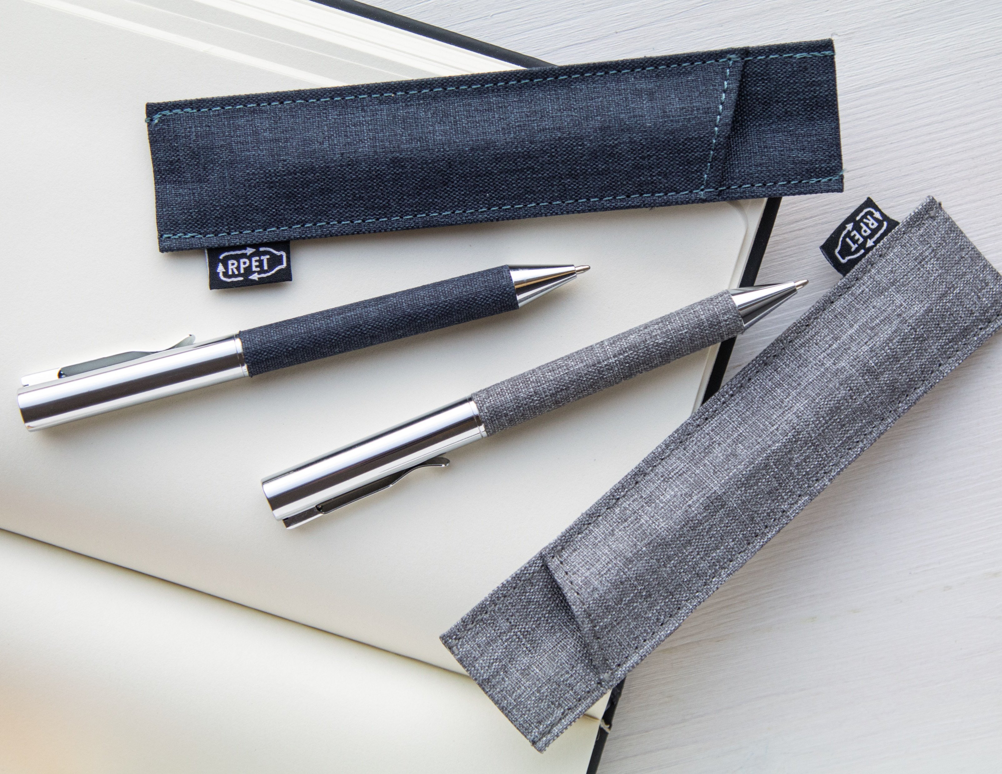

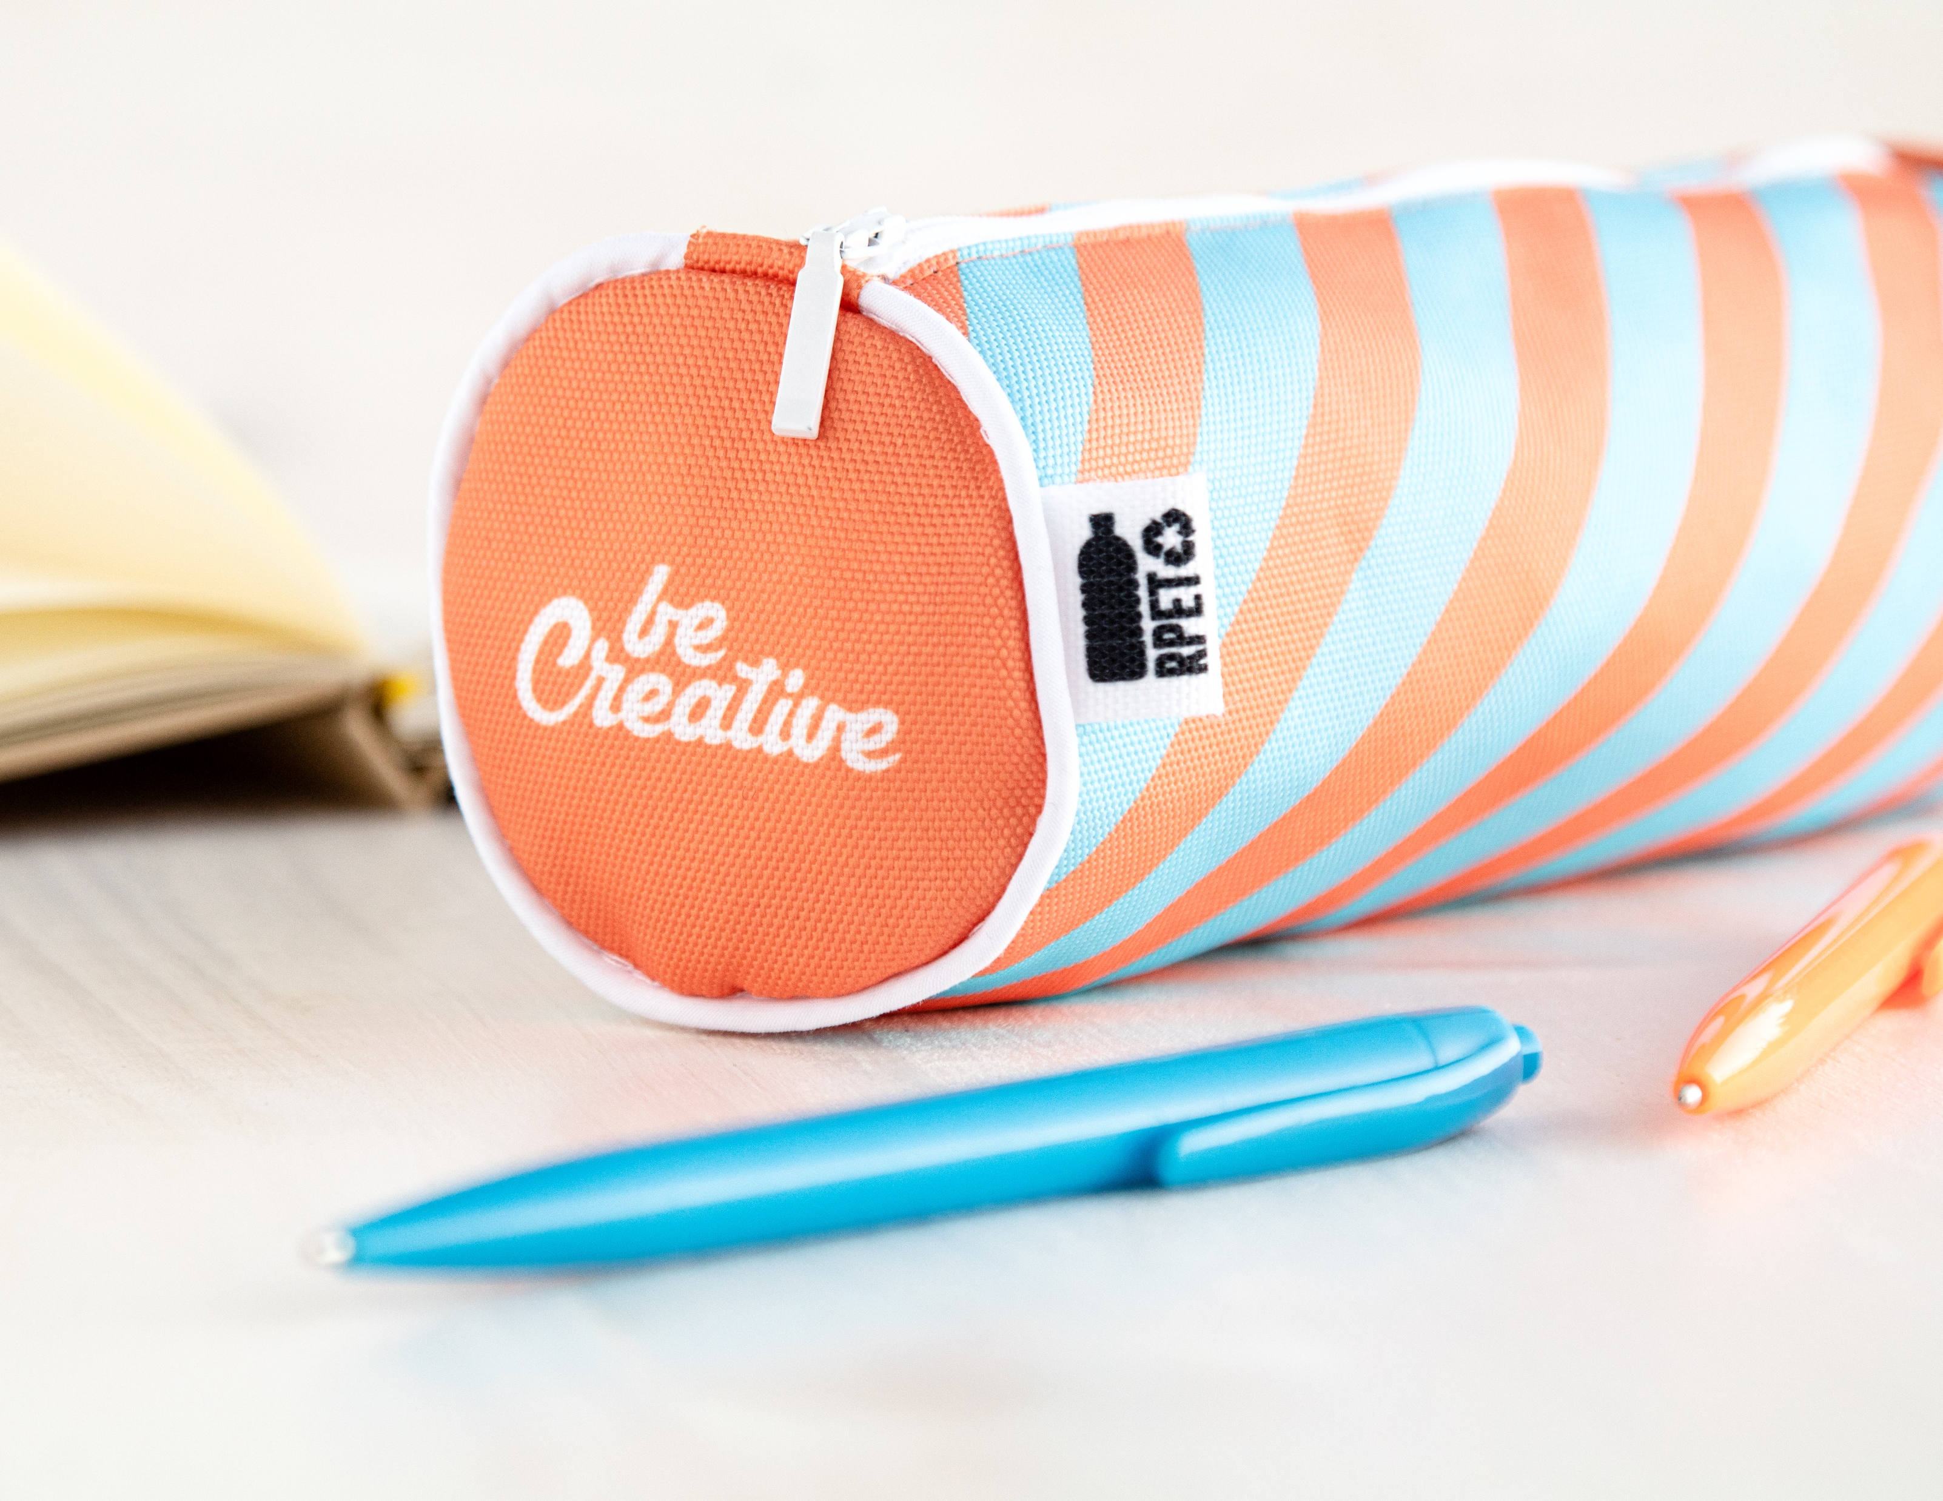
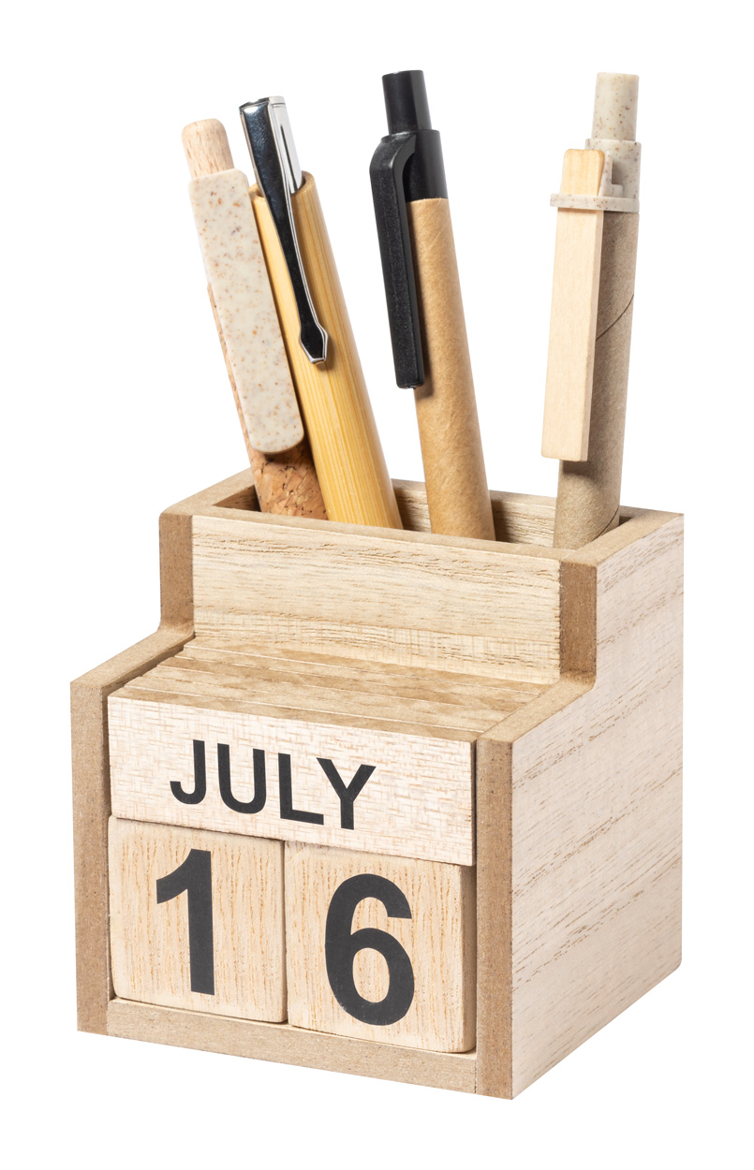
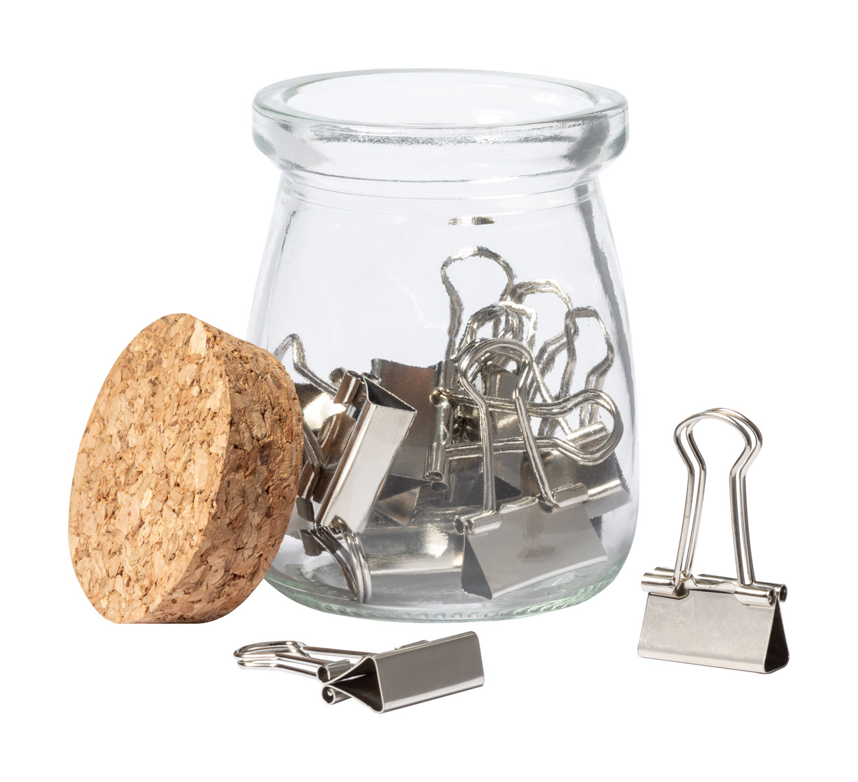
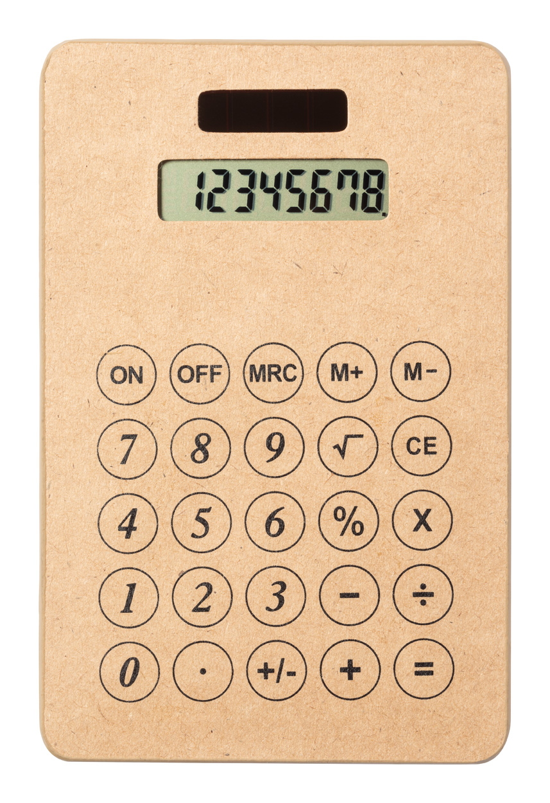
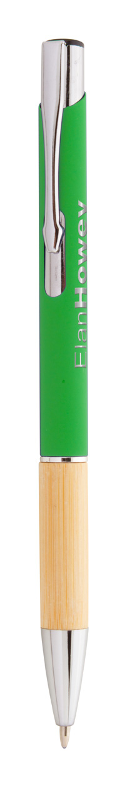
Plaats hier uw contactgegevens!
Ter zake komen!
Help uw klanten hun werkplek te personaliseren en zich te omringen met kleurrijke, natuurlijke of elegante kantooraccessoires. Vind de ideale artikelen en maak van uw merk een onderdeel van de dagelijkse werkzaamheden.
Teppet AP800498
Metalen balpen met draaimechanisme en met RPET polyester beklede houder. In bijpassende RPET polyester koffer. Blauwschrijvend.
00,00 EUR
Drawy 15 AP716610
Custom made flexibele plastic liniaal van 15 cm.
00,00 EUR
Roppy RPET AP716576
Custom made ronde etui met rits in 600D RPET polyester.
00,00 EUR
Laorek
AP722703
Houten pennenhouder met eeuwigdurende kalender.
00,00 EUR
Forsen
AP722724
15 stuks metalen notitieclips in glazen pot, met natuurkurken deksel.
00,00 EUR
Vulcano
AP722702
8-cijferige rekenmachine op zonne-energie in een behuizing van gerecycled papier. Inclusief knoopcel batterij.
00,00 EUR
Roonel
AP800505
Aluminium balpen met bamboe grip, rubberen finish.
00,00 EUR
Plaats hier uw promotievoorwaarden!
.......
.......
.......
www.WriteYourWebsiteHere.com

